Slide 1

Бачинська Анастасія Володимирівна, учениця 8 класу
НВК «Лозівська ЗОШ І-ІІІ ступенів -ДНЗ»
Тернопільське обласне відділення МАН України,
Тернопільська філія на базі НВК-Лозівська ЗОШ І-ІІІ ст.-ДНЗ
Керівник проєкту: Стоянов Юрій Миколайович,
доцент кафедри програмної інженерії ТНТУ імені Івана Пулюя,
м. Тернопіль
ВИКОРИСТАННЯ АЛГОРИТМІВ PLATE SOLVING ДЛЯ АВТОМАТИЗОВАНОЇ ІДЕНТИФІКАЦІЇ КОСМІЧНИХ ОБ’ЄКТІВ НА ЗНІМКАХ МОБІЛЬНИХ ПРИСТРОЇВ

Slide 2

Фотографії нічного неба можна отримати навіть за допомогою смартфона, однак такі зображення часто мають низьку якість.
У роботі розглядається програмний підхід
до розпізнавання зірок на таких фотографіях.

Slide 3
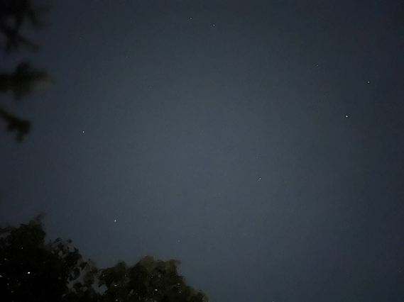
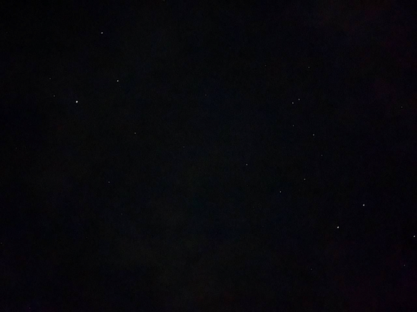
Як працює ця програма:
Існуючі рішення:
•В астрономії вже існують програми для розпізнавання зірок.
•Однією з них є сервіс, що використовує метод plate solving і дозволяє визначати положення зображення на небесній сфері.
•Програма аналізує фотографію та знаходить на ній зірки.
•Далі вона порівнює їх взаємне розташуванняз даними з астрономічних каталогіві на цій основі визначає координати зображення.

Slide 4
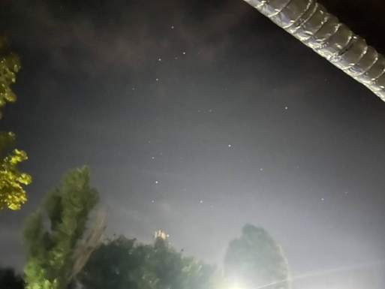
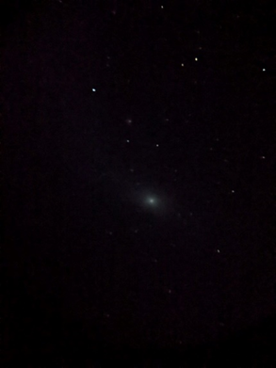
Сильні сторони підходу:
•Метод plate solving не потребує інформаціїпро напрям зйомки або параметри камери.
•Він ґрунтується на геометрії між зірками та є надійним за умови достатньої якості зображення.
Важливе обмеження:
•Якщо зірки на фотографії видно нечітко, їх мало або зображення містить багато шумів, алгоритм може не знайти рішення.
•Це є обмеженням існуючої реалізації.

Slide 5
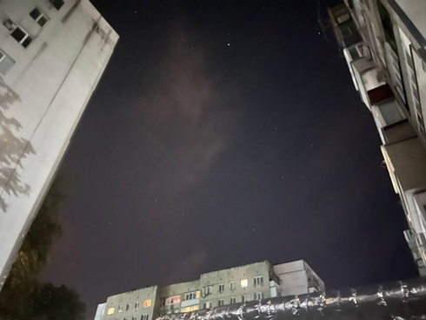
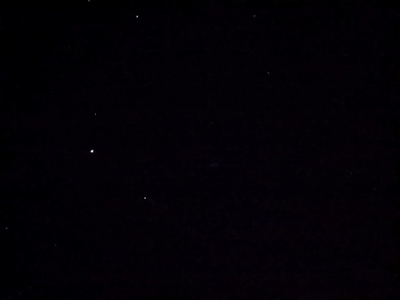
Проблема для фото зі смартфона:
•Фотографіїзі смартфона часто:
•– розмиті;
•– затемнені;
•– містятьцифрові шуми.
•Саме в таких умовах стандартні алгоритми працюють не стабільно або не спрацьовують.
Напрям моєї роботи:
•Метою роботи є дослідження можливостей розширення цього підходу,
•щоб у майбутньому алгоритм міг працювати
•з менш чіткими та зашумленими зображеннями,
•зробленими у реальних умовах.

Slide 6
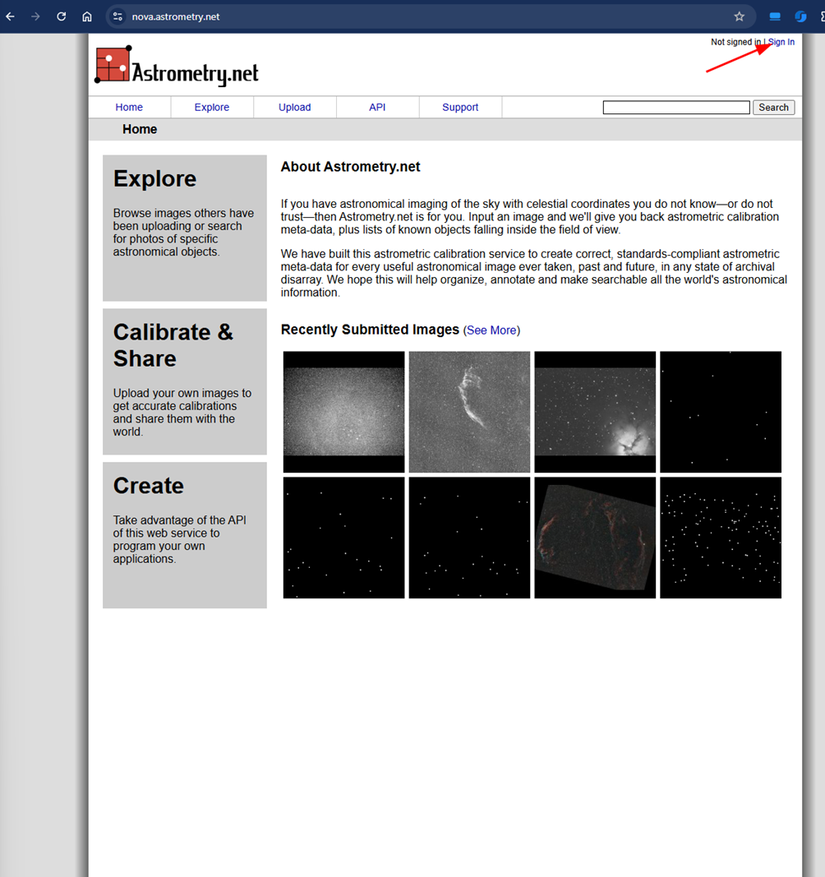
Використання алгоритму plate sloving:
•Вибрано сайт:
https://nova.astrometry.net/
•Всі фотографії в цій презентації зняті мною самостійно або отримані в друзів, однокласниць і однокласників.
•На сайті потрібна реєстрація.

Slide 7
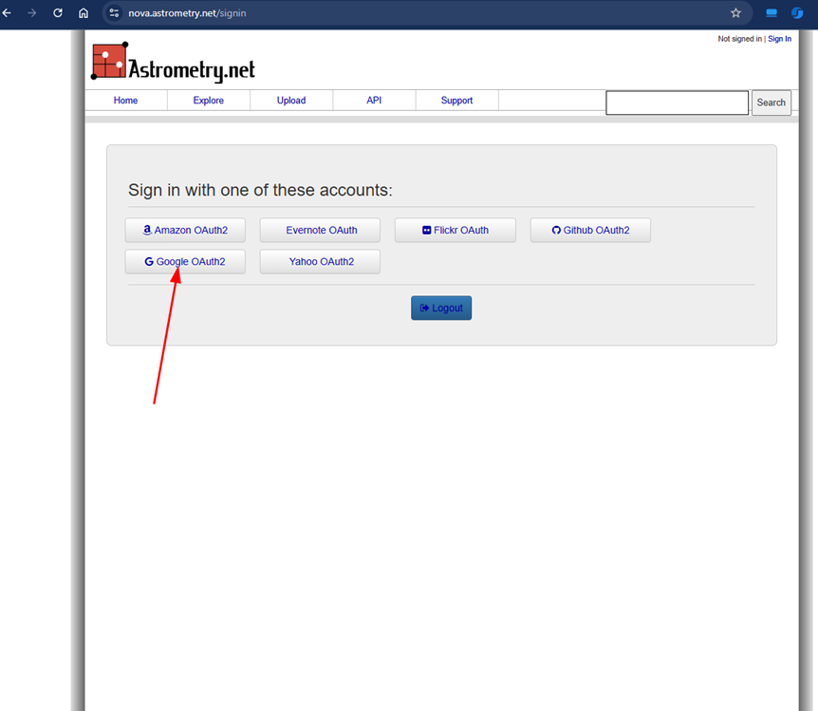
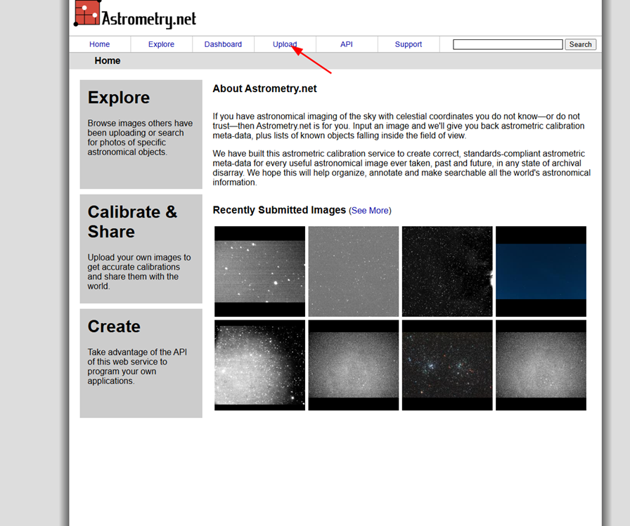
Використання алгоритму plate sloving:
•Вибираємо gmail пошту, реєструємось і завантажуємо фотографію

Slide 8
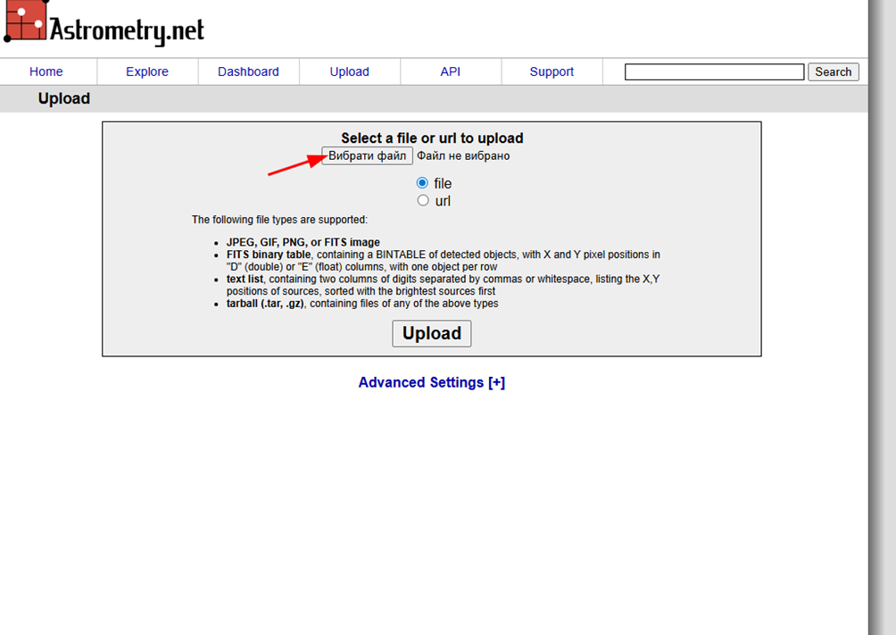
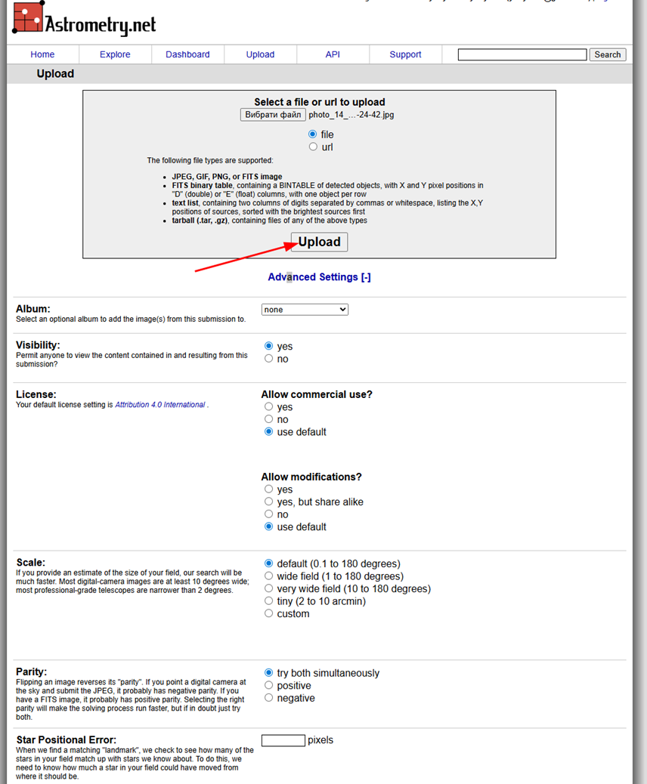
Використання алгоритму plate sloving:
•Вибираємо і завантажуємо файл

Slide 9
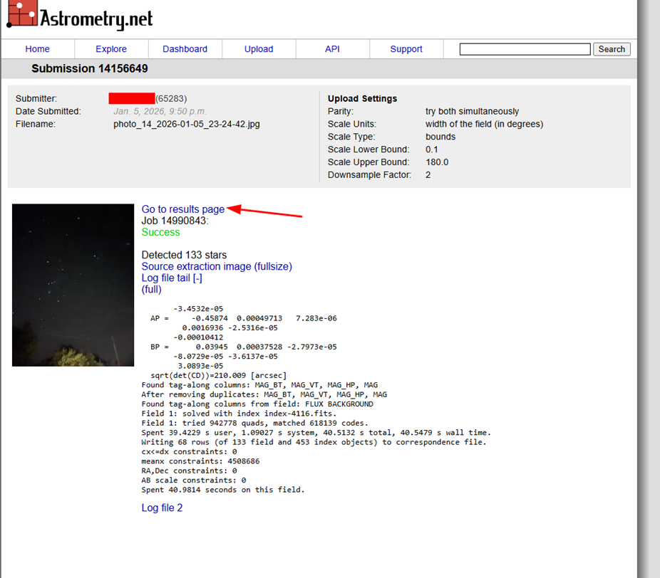
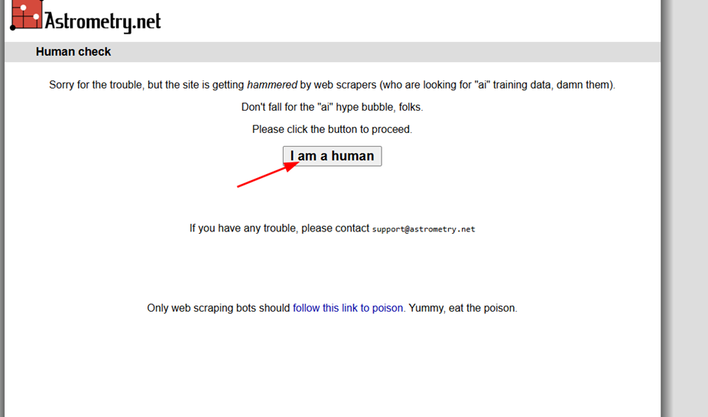
Використання алгоритму plate sloving:
•Потрібнопочекати 5-10 хвпокисервісобробитьзображення

Slide 10
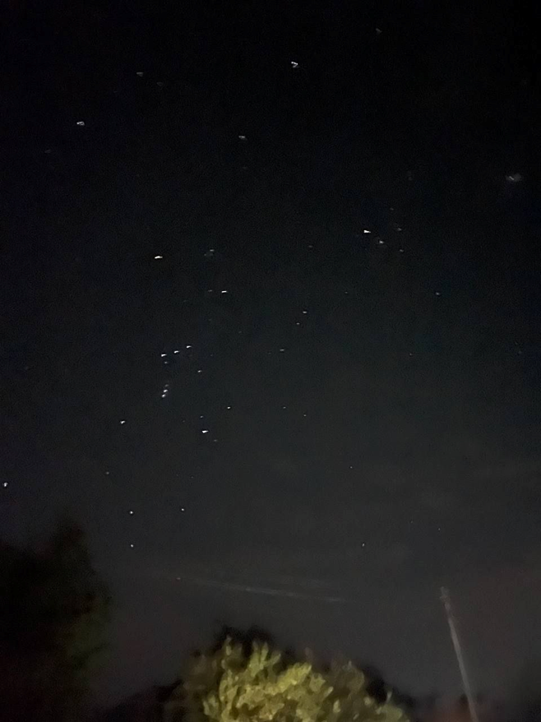
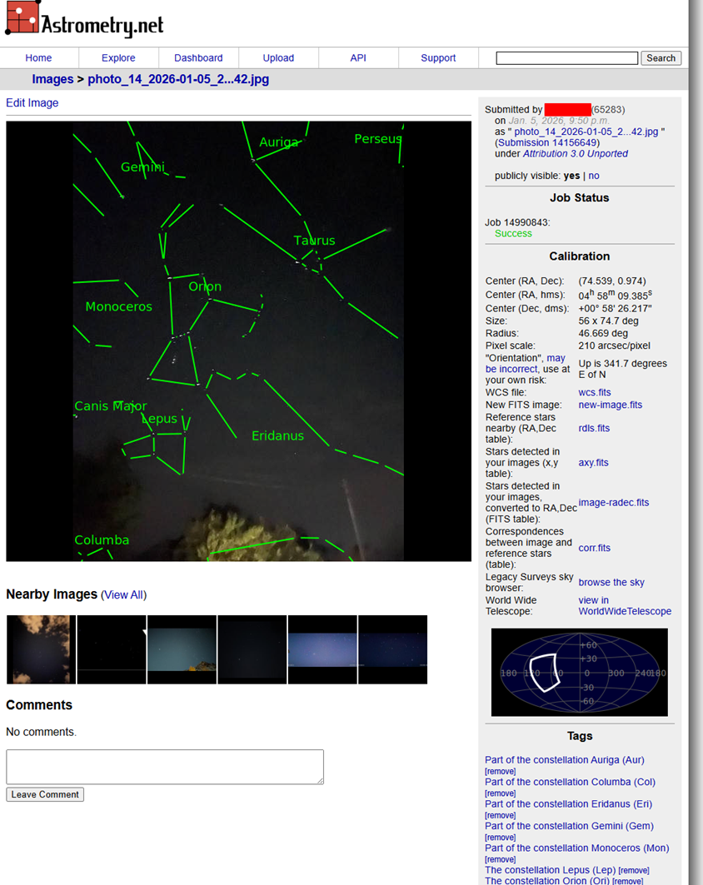
Використання алгоритму plate sloving:
•Початкове фото і результат

Slide 11
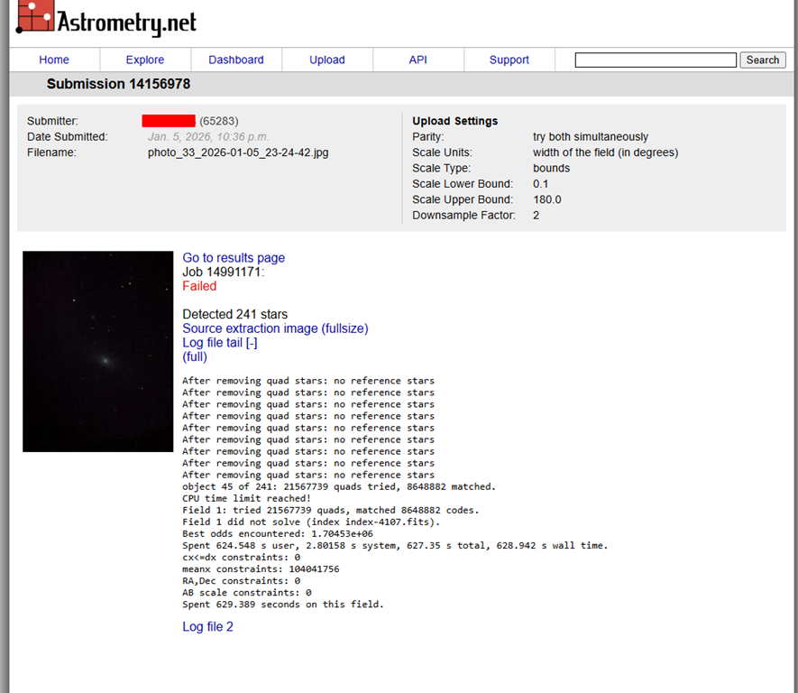
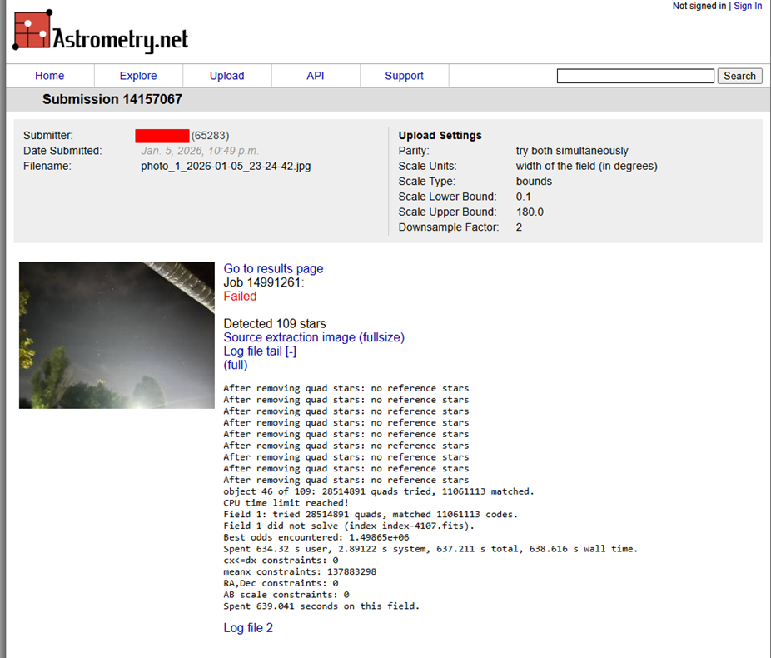
Використання алгоритму plate sloving:
•Якщо зірки на фотографії не чіткі
або велика частинафотографіїпересвічена то сервіс не спрацює і видасть помилку.

Slide 12
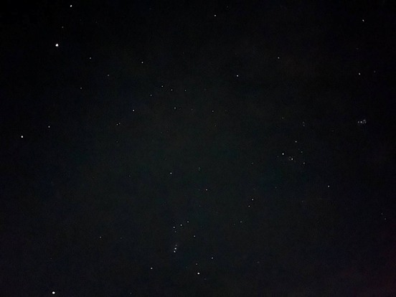
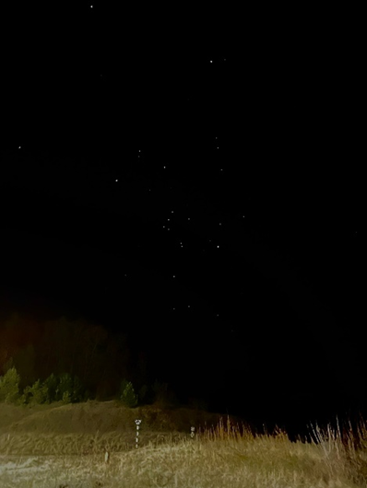
Очікуваний результат:
•Очікується, що вдосконалення обробки зображень дозволить збільшити кількість випадків, у яких розпізнавання зірок є можливим, навіть за зниженої якості фото.
Висновок:
•Існуючі програми демонструють, що розпізнавання зірок можливе.
•Моя робота спрямована на те, щоб зробити цей підхід доступнішим для фотографій зі смартфона та менш залежним від ідеальних умов зйомки.

Slide 13
дякую за увагу

